Slide 1
Modelamiento de la percepción del pulso en la música Salsa
Autor
Jesús Hernando Paz Bolaños
Tutores
Daniel Gómez Marín, PhD.
Javier Gustavo Diaz Cely, PhD.
Carlos Alberto Arce Lopera, PhD.

Slide 2
Contenido
Motivación y antecedentes
Descripción del problema
Objetivo general y específicos
Marco teórico y Estado del arte
Metodología
Desarrollo del proyecto
Conclusiones
Trabajo futuro

Slide 3
Contenido
Motivación y antecedentes
Descripción del problema
Objetivo general y específicos
Marco teórico y Estado del arte
Metodología
Desarrollo del proyecto
Conclusiones
Trabajo futuro

Slide 4
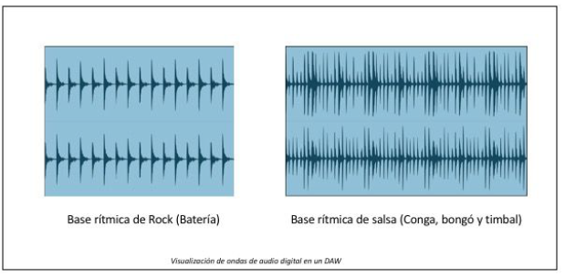

MOTIVACIÓN Y ANTECEDENTES
Contexto
Algoritmos de detección del pulso.
Conflictos con las canciones de salsa.
Salsa cuenta con un ritmo complejo.
Notes:
Los algoritmos de detección del pulso tienen grandes problemas al enfrentar canciones de salsa, esto se debe a que la salsa cuenta con un ritmo muy complejo.

Slide 5
MOTIVACIÓN Y ANTECEDENTES
Antecedentes
Análisis de la detección del pulso utiliza música de ritmo sencillo.
Existen diversas bases de datos con música de ritmo sencillo.
Carencia de investigación en otros géneros musicales.
Notes:
Podemos encontrar que el análisis de la detección del pulso utiliza música de ritmo sencillo como son la música clásica, pop, rock, entre otros. Todo esto sucede debido a que las bases de datos más populares y usadas en su mayoría cuentan solo con este tipo de géneros. Lo que produce una carencia en la investigación de otros géneros musicales.

Slide 6



MOTIVACIÓN Y ANTECEDENTES
Justificación
Existen aplicaciones con más de 30 millones de canciones en sus bases de datos.
Las interacciones entre los usuarios y estas aplicaciones generan millones de datos adicionales que sirven para mejorar la aplicación y la experiencia de usuario.
Notes:
Existen aplicaciones como Spotify, Apple music, deezer, entre otras, que en sus bases de datos cuentan con más de 30 millones de canciones. Donde cada uno de estos usuarios al interactuar con las canciones genera millones de datos adicionales que sirven para mejorar la aplicación y la experiencia de usuario.

Slide 7
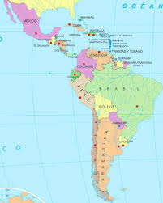
MOTIVACIÓN Y ANTECEDENTES
Justificación
Generar herramientas para facilitar a investigadores su trabajo diversos géneros.
Influir en el desarrollo de nuevos productos que pueden producir un resultado positivo para Latinoamérica.
Notes:
Generar herramientas para facilitar a nuevos investigadores su trabajo en géneros no tradicionales. Ya que esta investigación puede influir en el desarrollo de nuevos productos que pueden producir un resultado positivo para Latinoamérica.

Slide 8
Contenido
Motivación y antecedentes
Descripción del problema
Objetivo general y específicos
Marco teórico y Estado del arte
Metodología
Desarrollo del proyecto
Conclusiones
Trabajo futuro
Notes:
Cambiar a 7, poner estructura en poner segunda con negrilla y dos puntosy en cada avance

Slide 9
DESCRIPCIÓN DEL PROBLEMA
Hay un problema en el estudio del pulso en las canciones del género salsa. Debido a que los modelos de análisis musicales son entrenados con música de ritmo sencillo.

Slide 10
Contenido
Motivación y antecedentes
Descripción del problema
Objetivo general y específicos
Marco teórico y Estado del arte
Metodología
Desarrollo del proyecto
Conclusiones
Trabajo futuro
Notes:
Cambiar a 7, poner estructura en poner segunda con negrilla y dos puntosy en cada avance

Slide 11
OBJETIVO GENERAL
Entrenar y evaluar modelos de analítica de datos que procesen una canción de salsa y que puedan generar eventos temporales que señalen la posición de la sensación de pulso.

Slide 12
OBJETIVOS ESPECÍFICOS
Aplicar diversas metodologías analíticas para procesar archivos de audio junto con archivos de anotaciones y entrenar modelos capaces de predecir las posiciones de los pulsos en la música salsa.
Comparar las tendencias temporales de anotación de pulso entre sujetos provenientes de diferentes contextos musicales: sujetos sin entrenamiento musical formal, sujetos con entrenamiento musical formal, sujetos entrenados en el baile de la Salsa.
Crear una base de datos de salsa con la posición del pulso anotada por expertos.

Slide 13
Contenido
Motivación y antecedentes
Descripción del problema
Objetivo general y específicos
Marco teórico y Estado del arte
Metodología
Desarrollo del proyecto
Conclusiones
Trabajo futuro
Notes:
Cambiar a 7, poner estructura en poner segunda con negrilla y dos puntosy en cada avance

Slide 14
MARCO TEÓRICO
Salsa
Son Cubano
Jazz afrocubano
Guajira
Pachanga
Salsa
Guaracha
Bolero
Rumba
Mambo
Notes:
Salsa es un genero musical bailable que tuvo su origen en Cuba y Puerto Rico. Donde sus representantes emigraron a Estados Unidos e hicieron popular esta música. Es por esto que la salsa es una combinación de géneros latinoamericanos y ritmos estadounidenses. Genero que se volvió muy popular entre los años 60 y 70.

Slide 15
MARCO TEÓRICO
El Pulso
Eventos temporales
Sincrónico y repetitivo
Patrones predecibles
Notes:
Son eventos temporales, sincrónicos y repetitivos que generan patrones predecibles a lo largo de la canción. Encontrar el pulso es una actividad humana, pero es difícil para los computadores, ya que no esta en la música sino en la mente.

Slide 16
MARCO TEÓRICO
Detección del pulso
Procesamiento y análisis de composición musical.
Music Information Retrieval (MIR)
International Society of Music Information Retrieval (ISMIR)
Predecir la ubicación del pulso.
Music Information Retrieval Evaluation eXchange (MIREX)
Ballroom dataset (5 h 39 min)
Notes:
La detección del pulso es el procesamiento y análisis de una composición musical, que se hace para generar una predicción del pulso. Para esto el dataset mas utilizado es el ballroom que cuenta con una duración de 5 horas y 39 minutos y esta compuesto de canciones de géneros sencillos.
También tenemos que existe una comunidad llamada MIR que se encarga de desarrollar investigación en cuanto a la detección del pulso, ellos realizan conferencias llamadas ISMIR y concursos donde evalúan los modelos generados llamados MIREX.

Slide 17




MARCO TEÓRICO
Deep Learning
Tiene como base las redes neuronales artificiales tradicionales
Objetivo:
Notes:
El Deep learning tiene como base las redes neuronales tradicionales, cuyo objetivo es partir de un conjunto de datos, encontrar patrones y aprender de ellos. Las redes neuronales tradicionales tienen problemas al enfrentar datos complejos como lo pueden ser imágenes o audio, por este motivo se utiliza Deep learning, en nuestro caso redes neuronales convolucionales.

Slide 18
ESTADO DEL ARTE
 | Joint beat and downbeat tracking with recurrent neural networks. (Böck et al., 2016) | Robust downbeat tracking using an ensemble of convolutional networks. (Durand et al., 2017) | Convolutional recurrent neural networks for music classification. (Choi et al., 2017) | Context-dependent beat tracking of musical audio. (Davies & Plumbley, 2007) | Nuestro proyecto
Base de datos contiene salsa | No | No | No | No | Si
Deep Learning | Si | Si | Si | No | Si
Base de datos contiene diferentes géneros | Si | Si | Si | Si | No
Detecta Beats y/o Downbeats | Si | Si | No | Si | Si

Slide 19
Contenido
Motivación y antecedentes
Descripción del problema
Objetivo general y específicos
Marco teórico y Estado del arte
Metodología
Desarrollo del proyecto
Conclusiones
Trabajo futuro
Notes:
Cambiar a 7, poner estructura en poner segunda con negrilla y dos puntosy en cada avance

Slide 20
METODOLOGÍA
Elicitación de requerimientos
Selección y procesado de las canciones
Diseño y despliegue de la base de datos
Limpieza de los datos
Sesiones de tagathon
Desarrollo y despliegue del software
Creación de los datos de entrada
Modelado
Evaluación
Notes:
Se elige el modelo incremental ya que permite la realización de cambios en el tamaño de los incrementos. Divide un proyecto en partes lo que permite que al acabara cada incremento se pueda recibir retroalimentación. Se producen entregas constantes, lo que permite tener una mejor interacción con el cliente.
El primer grupo de incrementos consiste en la realización del software para la marcación del pulso en las canciones, al culminar este, es posible realizar las sesiones de tagathon que consisten en que los estudiantes usan la herramienta para generar las anotaciones del pulso. Y posteriormente se ejecutan los incrementos de la creación del modelo de la predicción del pulso, en esta sección se utiliza la metodología CRIPS ya que es un proyecto donde se trabaja con analítica de datos y CRIPS es la mejor alternativa.

Slide 21
Contenido
Motivación y antecedentes
Descripción del problema
Objetivo general y específicos
Marco teórico y Estado del arte
Metodología
Desarrollo del proyecto
Conclusiones
Trabajo futuro
Notes:
Cambiar a 7, poner estructura en poner segunda con negrilla y dos puntosy en cada avance

Slide 22
ELICITACIÓN DE REQUERIMIENTOS
Funcionales
Ingreso de usuarios
Ronda de calibración
No funcionales
Salas computo universidad
Desarrollo rápido
Ronda de canciones
Desarrollado en Python
Notes:
Cada canción 3 veces

Slide 23
SELECCIÓN Y PROCESADO DE LAS CANCIONES
Salsa entre los años 1955 y 1995.
424 canciones
Mp3
Frecuencia de muestreo de 48000 Hz
Velocidad de bits de 128 kbps.
Notes:
Ya con los requerimientos claros, se procede con la selección de las canciones estuvo a cargo de el director de la carrera de música mateo de los ríos, donde la tarea fue seleccionar canciones de salsa entre los años 1955 y 1995. El resultado fueron 424 canciones en diferentes formatos. Estos fueron convertidos a mp3 con estos parámetros.

Slide 24
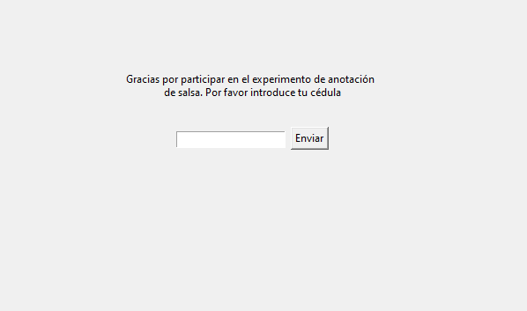
DESARROLLO DEL SERVIDOR Y CLIENTE
Ingreso
Notes:
Con las canciones listas, se efectuo el desarrollo y despliegue del software. Esta es la vista que tienen los usuarios al usar la aplicación. Aquí deben ingresar su documento de identidad y pulsar el botón enviar para poder acceder a la generación de los datos.

Slide 25
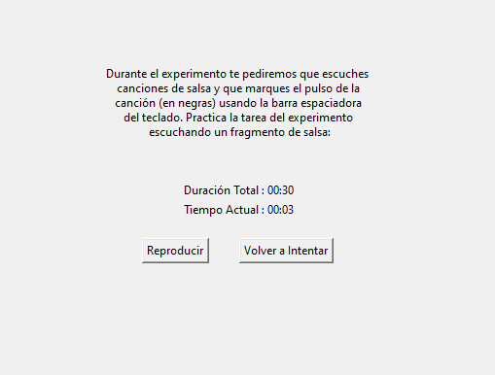
DESARROLLO DEL SERVIDOR Y CLIENTE
Calibración
Notes:
Después de haber ingresado, los usuarios deben pasar por la etapa de calibración. En esta sección ellos escuchan una canción de 30 segundos creada por uno de los tutores en donde ya se conocen las ubicaciones de los pulsos. Todo esto para después poder compara con los datos generados y establecer una manera de evaluar a los usuarios.

Slide 26
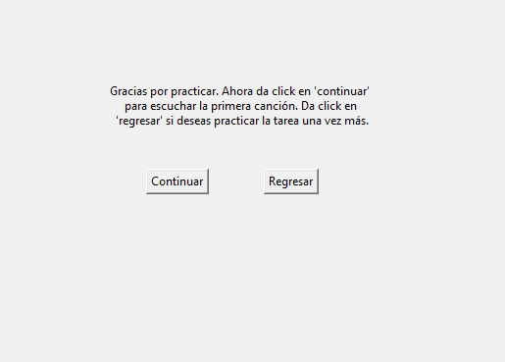
DESARROLLO DEL SERVIDOR Y CLIENTE
Notes:
Al culminar la calibración se le muestra un mensaje al usuario donde puede elegir si continua practicando con la canción o si desea pasar a marcar canciones reales.

Slide 27
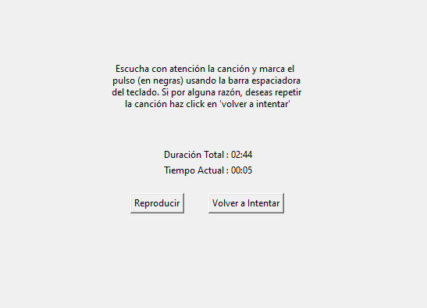
DESARROLLO DEL SERVIDOR Y CLIENTE
Canciones
Notes:
Cuando el usuario decide continuar pasa a esta pantalla, donde debe reproducir la canción y marcar el pulso con la barra espaciadora. Debe marcar 10 canciones y luego pude elegir si desea tomar un descanso o continuar.

Slide 28

RESULTADOS
Software para marcar el pulso en las canciones
Canciones de salsa con la ubicación del pulso
Modelo para predicción de la ubicación del pulso
Notes:
Hasta el momento ya tenemos preparado el software para marcar el pulso en las canciones de salsa. Ahora vamos a continuar con la explicación de como se generaron las canciones con la anotación del pulso.

Slide 29
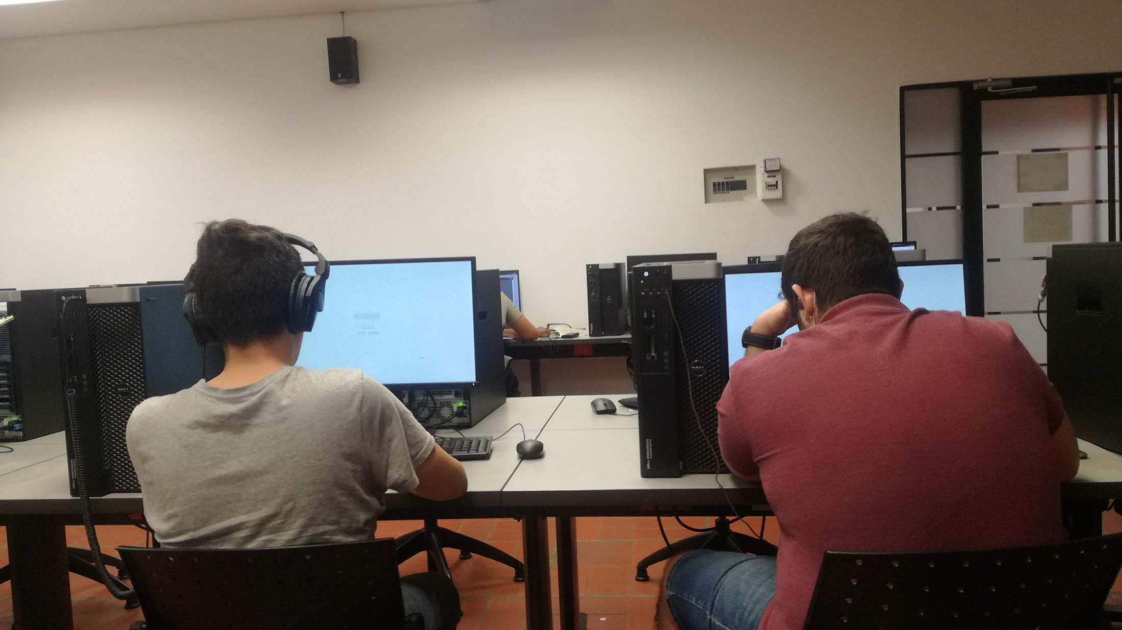
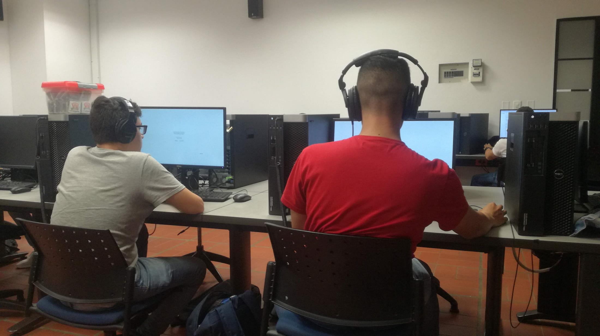
SESIONES DE TAGATHON
Anotamos 364 canciones
Aproximadamente 15 horas
Más de 20 participantes
Más de 12 sesiones
Notes:
Para esto se realizaron sesiones de tagathon, en donde se realizo una convocatoria por medio de correo electrónico y afiches repartidos por la universidad. Donde al final se anotron 364 canciones, que son aproximadamente 15 horas de audio, por medio de más de 20 participantes y más de 12 sesiones.

Slide 30
RESULTADOS
Software para marcar el pulso en las canciones
Canciones de salsa con la ubicación del pulso
Modelo para predicción de la ubicación del pulso
Notes:
Con esto, ya tenemos el software para la marcación del pulso y las canciones de salsa con la anotación del pulso, ahora solo falta la creación del modelo para la predicción del pulso.

Slide 31
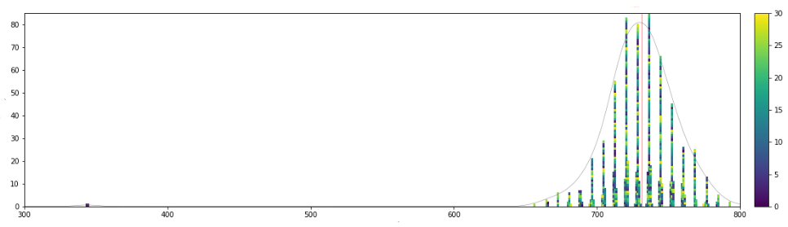
MODELADO Y EVALUACIÓN
Eliminación del ruido
BPM Real
Cantidad
Tiempo (s)
731
Tiempo (ms)
Notes:
Para la creación del modelo primero es necesario establecer la calidad de los datos generados. Para esto se efectuaron procesos que nos permiten visualizar los datos apropiadamente y evaluar su desempeño frente a lo real. Por ejemplo, los datos de la grafica corresponden a un usuario en la ronda de calibración, donde podemos apreciar que la línea roja es el valor esperado y que los datos tienen una distribución normal alrededor de este valor.

Slide 32
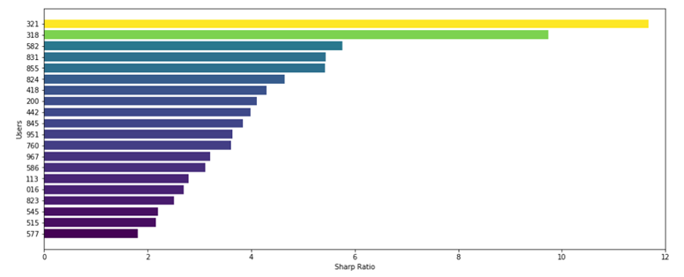
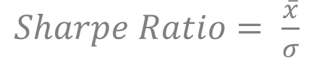
MODELADO Y EVALUACIÓN
Evaluación de los usuarios
$Sharpe Ratio= \frac{\overline{x}}{σ}$
Usuarios
Sharpe Ratio
Notes:
Ya que sabemos que los datos son correctos, necesitamos una manera de evaluar a los usuarios. Para esto se evaluaron diferentes métricas, pero al final se utilizo el sharpe ratio por sugerencia de uno de los tutores. Esta métrica consiste en la media aritmética dividido la desviación estándar, donde si el resultado es un valor elevador significa que el usuario es mas preciso. Esta es una grafica donde se pueden encontrar los valores del sharpe ratio para cada uno de los usuarios, donde un valor más claro significa un mayor valor de sharp ratio.

Slide 33
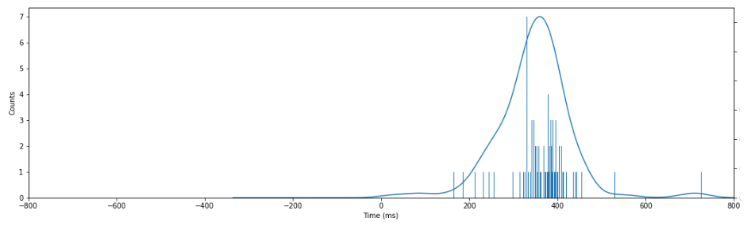
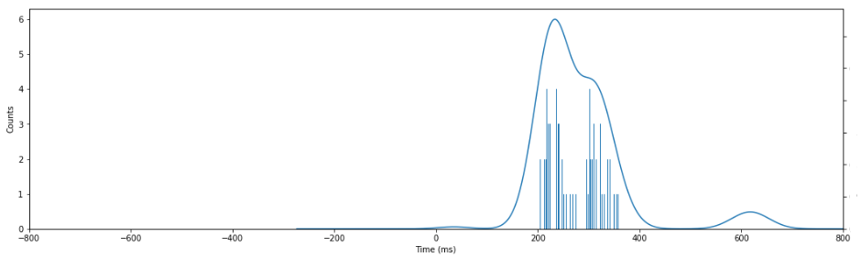
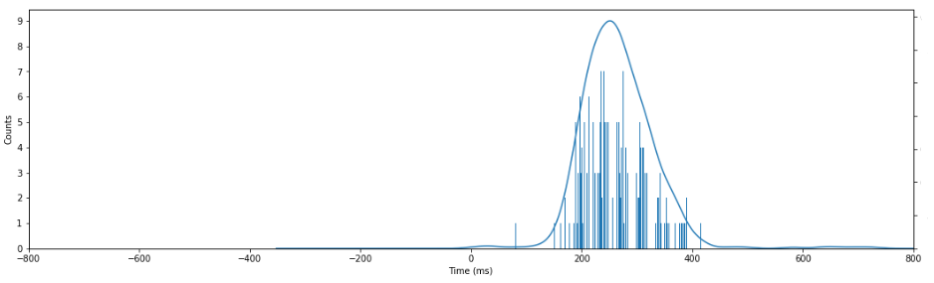
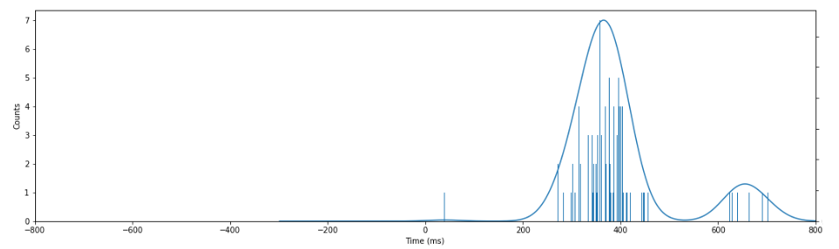
MODELADO Y EVALUACIÓN
Unificación de las series de tiempo
Sharpe Ratio
Usuario 1
45%
Usuario 2
30%
Serie Unificada
Usuario 3
25%
Notes:
Ya que tenemos una manera de evaluar a los usuarios, vamos a usar esas métricas para la unificación de las series de tiempo. Para esto se obtiene los datos correspondientes a una canción marcados por diferentes usuarios, a partir del sharp ratio se les asigna un peso a cada usuario, donde el más preciso es más importante. Estos datos se procesan para conseguir una serie de tiempos unificada que corresponde a una combinación los pulsos marcados por los diferentes usuarios.

Slide 34
RESULTADOS
Unificación series de tiempo
Extracción características canción
Creación datos entrada del modelo
Procesamiento de los datos
Notes:
Para culminar el procesamiento de los datos es necesario seguir estas tres fases, donde la se realizo la unificación de las series de tiempo. Ahora continua la extracción de características de la canción.

Slide 35
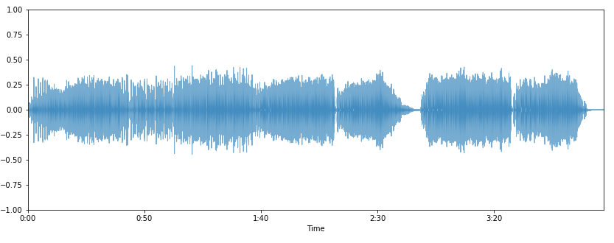
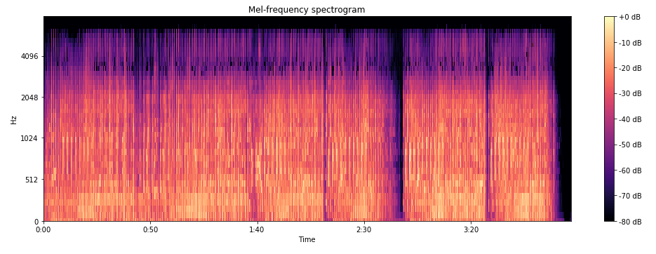
MODELADO Y EVALUACIÓN
Extracción de características
Mp3
Espectrograma Mel
Notes:
Para la extracción de las características se parte de las canciones en mp3 seleccionadas anteriormente y se efectúa la creación de un espectrograma mel, este lo que hace es extraer las características de una canción de una manera similar a como lo hace nuestro sistema cognitivo. Todo esto para que el modelo tenga una mayor facilidad de entender los datos de una cancion.

Slide 36
RESULTADOS
Unificación series de tiempo
Extracción características canción
Creación datos entrada del modelo
Procesamiento de los datos
Notes:
Por lo tanto hasta el momento ya tenemos la unificación de las series de tiempo, es decir las ubicaciones del pulso. Además de las principales características de una cancion. Estos dos elementos son el insumo para la creación de los datos de entrada del modelo.

Slide 37
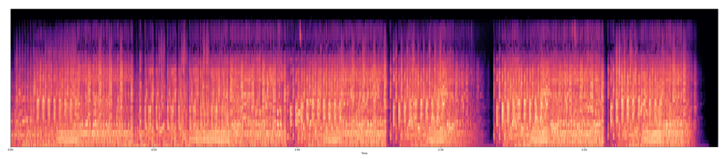
MODELADO Y EVALUACIÓN
Creación datos de entrada
Espectrograma Mel
¿Contiene un pulso?
Si
No
No
Notes:
Para la creación de los datos de entrada partimos del espectrograma mel, y lo vamos a recorres por ventanas de un tamaño de 230 milisegundos. Extraemos una primera ventana y buscamos si en los primeros 30 ms existe un pulso, almacenamos el resultado en una lista y también la ventana de 230 ms. Contimuamos en proceo con otra ventana, buscamos si contiene un pulso. Y de esta manera hasta terminar la cancion y obtener una matriz de 3d donde se almacenan las ventanas y otra lista donde diga si existe un pulso o no en esa ventana.

Slide 38
RESULTADOS
Unificación series de tiempo
Extracción características canción
Creación datos entrada del modelo
Procesamiento de los datos
Notes:
Por lo tanto hasta aquí termina el procesamiento de los datos, ahora estos datos van a servir como entrada del modelo.

Slide 39
MODELADO Y EVALUACIÓN
Modelado
Convolucional 1D
Convolucional 1D
Flatten
Dense
Dropout
Dense
Notes:
Este es el modelo, es una red neuronal convolucional. Donde las primeras dos capas con convolucionales de una dimensión, que se hacen para aplicar un filtro que extrae las principales características. Luego el resultado entra a una capa en donde se aplanan los datos, es decir, se reducen a una dimensión, para luego entrar a una capa totalmente conectada que entra en un Dropout que se utiliza para reducir el sobreaprendizaje y pasa a una capa densa de una neurona que da el resultado de la clasificación de si es un pulso o no.

Slide 40
MODELADO Y EVALUACIÓN
Entrenamiento
Seleccionaron 40 canciones
Aproximadamente 2 h y 7000 pulsos
Establece 75% de los datos para el entrenamiento
Mientras el 25% para validación
Entrenó por 2800 épocas
Notes:
Ya que se establece una estructura del modelo, ahora se pasa a el entrenamiento. Donde se seleccionaron 40 canciones que son cerca de 2 horas y contienen alrededor de 7000 pulsos. Se establece 75 25 y se entrena por 2800 épocas.

Slide 41
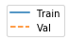
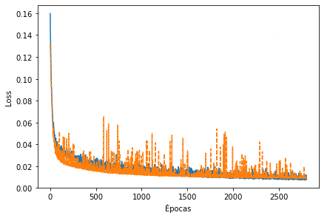
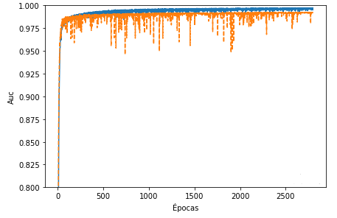
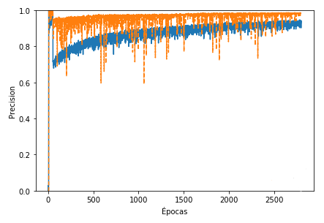
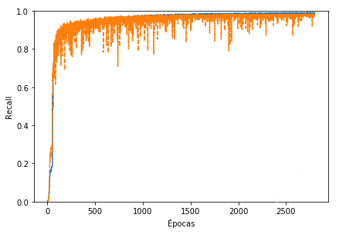
MODELADO Y EVALUACIÓN
Evaluación
Loss
Auc
Precision
Recall
Epoch
Epoch
Notes:
Ahora pasamos a la parte de evaluación, donde al contar un conjunto de datos desbalanceado, es decir que la cantidad de datos no esta bien proporcionada, en nuestro caso la cantidad de pulsos corresponde al 3% de todos los datos, por estos motivos es necesario ver otro tipo de metricas como lo son la presicion y el recall, que nos dicen que tan precisos y exactos son los datos. Mientras el auc es una metrica que dice que tan bien se clasifican las predicciones y la calidad de estas. El valor de perdida implica que tan bien o mal se comporta un modelo después de cada iteración de optimización.
Podemos observar que mientras las metricas se reducen y se estabilizan, las demás metricas aumentan.

Slide 42
MODELADO Y EVALUACIÓN
Evaluación
Valores Predichos
No Pulso
Pulso
Accuracy: 99,89%
No Pulso
97,08%
0,04%
Kappa: 97,91%
Valores Actuales
Precisión: 98,47%
Pulso
0,07%
2,81%
Recall: 97,46%
Notes:
Con los resultados del modelo se crea una matriz de confusión, donde es posible apreciar que los datos mal clasificados son minimos comparados con los que se clasificaron bien, Ademas que el valor del kappa, que significa cuanta mejoría existe con un modelo comparado con usar la probabilidad es del 97%.

Slide 43
RESULTADOS
Software para marcar el pulso en las canciones
Canciones de salsa con la ubicación del pulso
Modelo para predicción de la ubicación del pulso
Notes:
Por lo tanto es posible afirmar que el modelo predice la ubicación del pulso en la música salsa.

Slide 44
CONTRIBUCIONES
Aportes relacionados con el objeto del proyecto
Base de datos con anotaciones de canciones de salsa
Herramienta de recopilación de los datos
Modelo para la detección del pulso en canciones de salsa
Notes:
Entregar una base de datos con canciones de salsa, herramienta para la recopilaciond e los datos y el modelo de la detección del pulso

Slide 45
CONTRIBUCIONES
Aportes relacionados con el proceso de formación profesional
Desarrollo de conocimientos en el lenguaje de programación Python e inteligencia artificial
Crecimiento en conocimientos musicales
Mejora en habilidades de escritura y comunicación
Incremento en habilidades investigativas
Notes:
Desarrolle mis conocimients en Python e inteligencia artificial, conocimientos musicales habilidadesde comunicación y escritura, e habilidades investigativas.

Slide 46
CONCLUSIONES
Datos de la ubicación del pulso en canciones de salsa
Herramienta para replicar este experimento
Diferente perspectiva de limpiar y crear los datos
Modelo para predicción de la ubicación del pulso
Notes:
En línea, una por una

Slide 47
TRABAJO FUTURO
Versión web herramienta
Evaluar otros géneros
Explorar otro tipo de modelos
Incrementar cantidad de canciones
Optimizar creación de los datos
Notes:
Agregar real time

Slide 48
GRACIAS

Slide 49
REFERENCIAS BIBLIOGRÁFICAS
Ballroom. (2004). Retrieved April 10, 2019, from http://mtg.upf.edu/ismir2004/contest/tempoContest/node5.html
Böck, S., Krebs, F., & Widmer, G. (2016). Joint Beat and Downbeat tracking with recurrent neural networks. In Proceedings of the International Society for Music Information Retrieval (ISMIR) Conference (pp. 255–261). Retrieved from https://wp.nyu.edu/ismir2016/wp-content/uploads/sites/2294/2016/07/186_Paper.pdf
Choi, K., Fazekas, G., Sandler, M., & Cho, K. (2017). CONVOLUTIONAL RECURRENT NEURAL NETWORKS FOR MUSIC CLASSIFICATIONChoi, K., Fazekas, G., Sandler, M., & Cho, K. (n.d.). CONVOLUTIONAL RECURRENT NEURAL NETWORKS FOR MUSIC CLASSIFICATION. Retrieved from https://github.com/keunwoochoi/icassp_2017. Retrieved from https://github.com/keunwoochoi/icassp_2017
Davies, M., Degara, N., & Plumbley, M. (2009). Evaluation methods for musical audio beat tracking algorithms, Technical Report C4DM-TR-09-06. … University, Centre for Digital Music …. Retrieved from https://www.academia.edu/1099851/Evaluation_methods_for_musical_audio_beat_tracking_algorithms
Davies, M. E. P., & Plumbley, M. D. (2007). Context-Dependent Beat Tracking of Musical Audio. IEEE TRANSACTIONS ON AUDIO, SPEECH, AND LANGUAGE PROCESSING, 15(3). https://doi.org/10.1109/TASL.2006.885257
Definition of ground-truth in English by Oxford Dictionaries. (n.d.). Retrieved March 7, 2019, from https://en.oxforddictionaries.com/definition/ground-truth
Downie, J. S. (2008). The music information retrieval evaluation exchange (2005–2007): A window into music information retrieval research. Acoustical Science and Technology, 29(4), 247–255. https://doi.org/10.1250/ast.29.247

Slide 50
REFERENCIAS BIBLIOGRÁFICAS
Dunn, T. (2019). Deep learning: Discovery Service para Universidad ICESI. Salem Press Encyclopedia of Science, 2019. 2p. Retrieved from http://eds.a.ebscohost.com/eds/detail/detail?vid=3&sid=f08f6fee-84dd-4088-b6cd-8815ae3ef498%40sdc-v-sessmgr06&bdata=Jmxhbmc9ZXMmc2l0ZT1lZHMtbGl2ZSZzY29wZT1zaXRl#AN=119214353&db=ers
Durand, S., Bello, J. P., David, B., & Richard, G. (2017). Robust downbeat tracking using an ensemble of convolutional networks. IEEE/ACM Transactions on Audio Speech and Language Processing, 25(1), 72–85. https://doi.org/10.1109/TASLP.2016.2623565
IEM. (2014). Pure Data - PD Community Site. Retrieved March 7, 2019, from https://puredata.info/
ISMIR. (2015). The International Society of Music Information Retrieval. Retrieved April 9, 2019, from https://www.ismir.net/
Lerdahl, F., & Jackendoff, R. (1983). A generative theory of tonal music. MIT Press.
Marchand, U., & Peeters, G. (2016). The Extended Ballroom Dataset. In ISMIR 2016 Late-Breaking Session. Retrieved from http://anasynth.ircam.fr/home/media/ExtendedBallroom.
Nvidia. (2018). Convolutional Neural Network (CNN) | NVIDIA Developer. Retrieved April 13, 2019, from https://developer.nvidia.com/discover/convolutional-neural-network
Pullen, J. P. (2015). Streaming Showdown: Apple Music vs. Spotify vs. Pandora vs. Rdio: Discovery Service para Universidad ICESI. Retrieved March 6, 2019, from http://eds.a.ebscohost.com/eds/detail/detail?vid=0&sid=e7fea650-2236-45fe-bdd6-b0419be7db5d%40sessionmgr4010&bdata=Jmxhbmc9ZXMmc2l0ZT1lZHMtbGl2ZSZzY29wZT1zaXRl#db=bsu&AN=103138827

Slide 51
REFERENCIAS BIBLIOGRÁFICAS
RAE. (2010a). Definición de base - Diccionario de la lengua española - Edición del Tricentenario. Retrieved from https://dle.rae.es/?id=5ASmP2Z
RAE. (2010b). Definición de pulso - Diccionario de la lengua española - Edición del Tricentenario. Retrieved March 7, 2019, from https://dle.rae.es/?id=UdrWcWZ
RAE. (2010c). Definición de ritmo - Diccionario de la lengua española - Edición del Tricentenario. Retrieved March 7, 2019, from https://dle.rae.es/?id=WWXSc4r
Rondón, C. M. (2017). El Libro de la Salsa: Cronica de la Musica del Caribe Urbano. Ediciones B.
Urbas, J. V. (2018). Neural Networks: Discovery Service para Universidad ICESI. Salem Press Encyclopedia of Science. Retrieved from http://nebulosa.icesi.edu.co:2118/eds/detail/detail?vid=8&sid=051a7f42-897b-42f4-ac7b-727af108d0c5%40pdc-v-sessmgr02&bdata=Jmxhbmc9ZXMmc2l0ZT1lZHMtbGl2ZSZzY29wZT1zaXRl#db=ers&AN=89317103
Winter, M. (2018). Salsa (music). Retrieved March 6, 2019, from http://eds.a.ebscohost.com/eds/detail/detail?vid=3&sid=97c452e9-acbb-40e7-bc75-5a3c2890671d%40sessionmgr4010&bdata=Jmxhbmc9ZXMmc2l0ZT1lZHMtbGl2ZSZzY29wZT1zaXRl#AN=87322775&db=ers

Slide 52

ANÁLISIS DE LOS SUJETOS
Preguntas
¿Por cuántos años usted ha estudiado música?
¿Cuántos años lleva escuchando música salsa?
¿Por cuántos años usted ha estudiado música salsa?
¿Cuántos años lleva bailando música salsa?
Notes:
Poner abajo

Slide 53
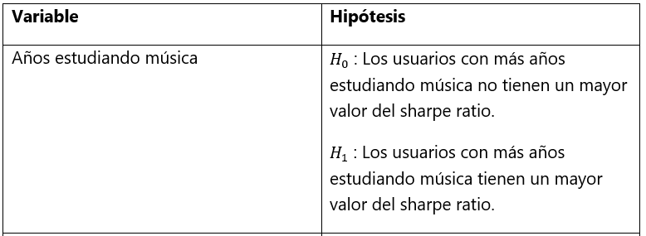
ANÁLISIS DE LOS SUJETOS
Correlación como prueba de hipótesis
Ejemplo de hipótesis
Notes:
Poner abajo

Slide 54
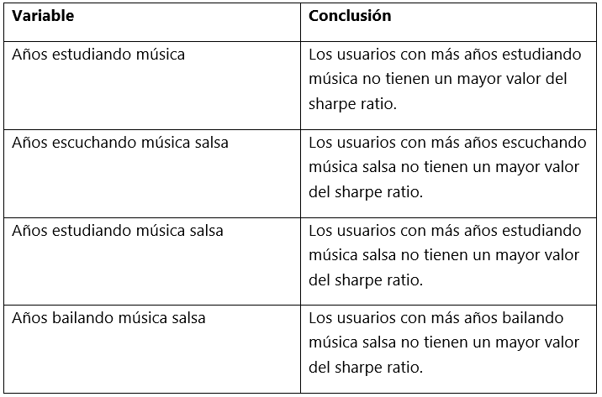
ANÁLISIS DE LOS SUJETOS
Resultados
Correlación de Pearson por medio de IBM SPSS, con un nivel de significancia (alfa) α = 5%.
Notes:
Poner abajo

Slide 55
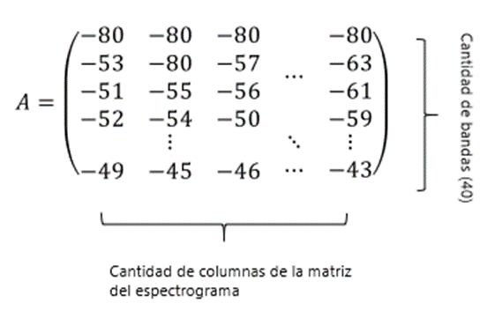
MODELADO Y EVALUACIÓN DE LOS DATOS
Creación de los datos de entrada
Notes:
eliminar

Slide 56
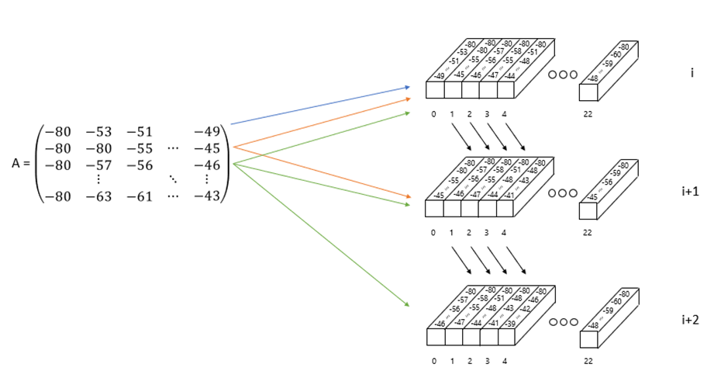
MODELADO Y EVALUACIÓN DE LOS DATOS
Creación de los datos de entrada
Notes:
e

Slide 57
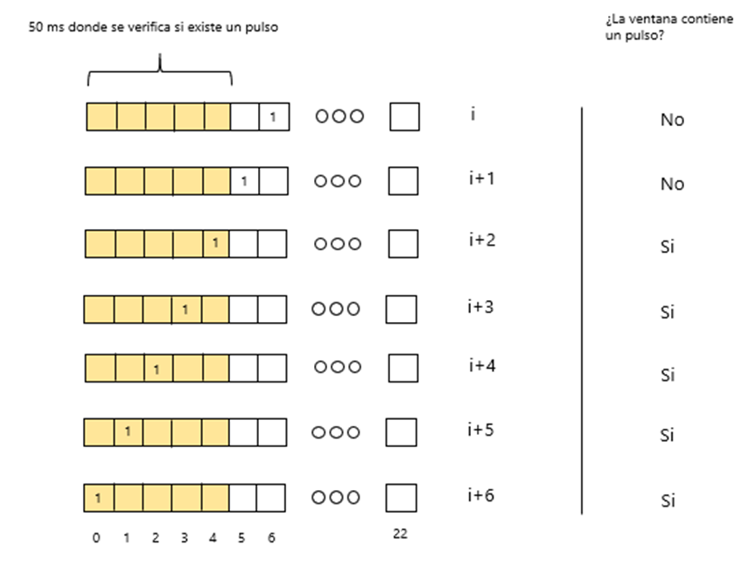
MODELADO Y EVALUACIÓN DE LOS DATOS
Creación de los datos de entrada

Slide 58
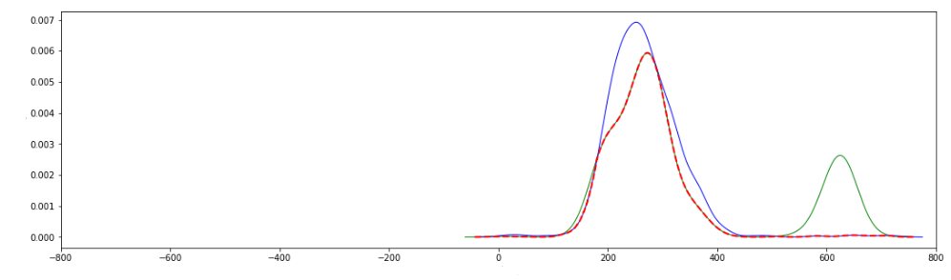
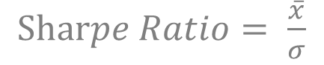
MODELADO Y EVALUACIÓN
Evaluación de los usuarios
Densidad
Tiempo (ms)
$Sharpe Ratio= \frac{\overline{x}}{σ}$
Usuarios
Sharpe Ratio
Notes:
Cambiar amarillo,
Eliminar MDS, explicar sharpe, subir derecha anterior y unificar. Forma de encontrar un orden

Slide 59
